Slide 1
Fit for Purpose 2026 Legal y Regulatorio Etapa de Detalle de actividades e interacciones
Marzo 2026

Slide 2
Agenda
Tema | Tiempo (min)​
Racional Fit for Purpose​ | 5​
Alcance 2026​ | 5​
Percepción inicial​ | 5​
Descripción de puesto L2​ | 30​
Principales contribuciones del área​ | 15​
Interacciones entre áreas y procesos clave​ | 15​
Siguientes pasos​ | 5​

Slide 3
Hemos completado el diseño de nuestra organización, un primer paso crítico en la redefinición de nuestra dirección estratégica
La nueva organización que estamos construyendo está adaptada a nuestro propósito y lista para cumplir con nuestra dirección estratégica redefinida.
El diseño del modelo operativo contempla 5 cambios principales:
1
Coloca al Cliente en el centro, anclando la propuesta de valor en nuestras tiendas y asegurando que el cliente sea el eje de todos nuestros procesos. Fortalecer la Voz del Cliente para asegurar el valor a largo plazo.
2
Enfoque al crecimiento principal del negocio, construyendo alrededor de las tres misiones estratégicas (impulso, reposición diaria y foodvenience), reenfocando nuestra estrategia comercial.
3
Establece a Servicios Comerciales como un motor de crecimiento independiente, con enfoque y recursos dedicados.
4
Incorpora excelencia operativa en los procesos end-to-end, para ofrecer una ejecución eficiente en tienda y brindar a los clientes una experiencia best-in-class.
5
Fortalece Estrategia y Transformación como el orquestador del cambio y asegurador de la generación de valor en nuestras iniciativas de negocio a largo plazo.

Slide 4
Proceso Diseño FFP
ESTRATEGIA OXXO 2030
Principios de diseño
1
Organizarnos para escalar nuestro core y crear el futuro
2
Liderar centralmente y empoderar la ejecución local
3
Operar con excelencia y orientado al cliente
4
Simplificar para un crecimiento rentable
PRINCIPALES CAMBIOS
Cambio organizacional con enfoque al crecimiento core de negocio, mediante tres misiones estratégicas: Impulso, Reposición Diaria y Foodvenience, reenfocando nuestra estrategia comercial.
Evolución de la plataforma de Customer & Mkt con autonomía en la definición del Customer Value Proposition e integración del área de Marketing.
Integración de Expansión dentro de la plataforma de Operaciones.
Creación de un área independiente de Excelencia Operativa, responsable del modelo de madurez de procesos end-to-end y del mapeo y diseño de procesos de operación en tienda.
Evolución de Estrategia y Transformación, para orquestar y monitorear la implementación de los cambios estratégicos en la organización y asegurar que las iniciativas prioritarias alcancen su potencial mediante la gestión de la Value Management Office.
Despriorización de Entrega Directa, integrando las operaciones restantes al BAU de Comercial.
1
Diseño del modelo operativo
2
3
4
5
LAYER ORGANIZACIONAL
DISEÑO DETALLADO POR FUNCIÓN
SISTEMA DE GESTIÓN
6
FEMSA / P&H
MACROESTRUCTURA
EQUIPO DIRECTIVO
COMERCIAL
CORPORATIVO OXXO
FUNCIONES CORE
FOROS /CONECIONES
ZONA / CLUSTER
FINANZAS
DECISIONES CLAVE
REGION
CEDIS / CT
RH
RESPONSABILIDADES
PLAZA
TI
INTERACCIONES
GESTIÓN DEL CAMBIO

Slide 5
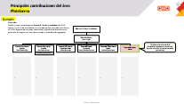
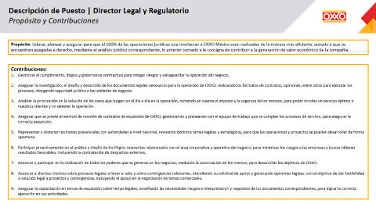
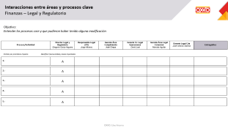
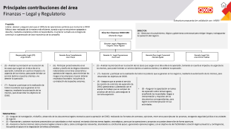
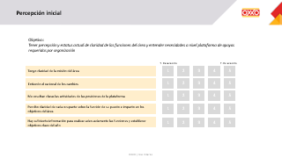
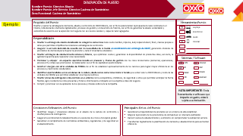
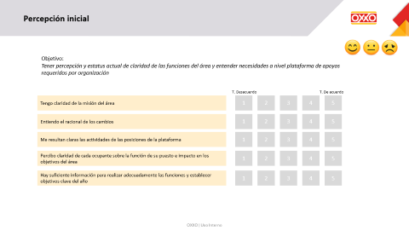
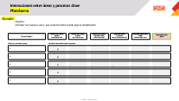
Alcance 2026
Higiénicos Organizacionales
Documentación de Roles
Interacciones Críticas
Workshops Cross-plataformas
RASCI por Función de Procesos Clave
Workshops Internos x Área
Integración al Sistema de Gestión Consolidación y Seguimiento
Percepción inicial (retos, dudas, apoyos requeridos organización para clarificar la función)
Feedback DP rol
Actividades core de reportes (L3)
+
Interacciones macro / procesos

Slide 6

Percepción inicial
Objetivo:
Tener percepción y estatus actual de claridad de las funciones del área y entender necesidades a nivel plataforma de apoyos requeridos por organización
T. Desacuerdo
T. De acuerdo
Tengo claridad de la misión del área
1
2
3
4
5
Entiendo el racional de los cambios
1
2
3
4
5
Me resultan claras las actividades de las posiciones de la plataforma
1
2
3
4
5
Percibo claridad de cada ocupante sobre la función de su puesto e impacto en los objetivos del área
1
2
3
4
5
Hay suficiente información para realizar adecuadamente las funciones y establecer objetivos clave del año
1
2
3
4
5

Slide 7
Descripción de Puesto | Director Legal y Regulatorio
Propósito y Contribuciones
Propósito: Liderar, planear y asegurar para que el 100% de las operaciones jurídicas que involucran a OXXO México sean realizadas de la manera más eficiente, aunado a que se encuentren apegadas a derecho, mediante el análisis jurídico correspondiente, lo anterior sumado a la consigna de contribuir a la generación de valor económico de la compañía.
Contribuciones:
Gestionar el cumplimiento, litigios y gobernanza contractual para mitigar riesgos y salvaguardar la operación del negocio.
Asegurar la Investigación, el diseño y desarrollo de los documentos legales necesarios para la operación de OXXO; realizando los formatos de contratos, opiniones, entre otros para ejecutar los procesos, otorgando seguridad jurídica a las unidades de negocio.
Analizar la priorización en la solución de los casos que surgen en el día a día en la operación, tomando en cuenta el impacto y la urgencia de los mismos, para poder brindar un servicio óptimo a nuestros clientes y no detener la operación.
Asegurar que se preste el servicio de revisión de contratos de expansión de OXXO; gestionando y planeando con el equipo de trabajo que se cumplan los procesos de servicio, para asegurar la correcta expansión.
Representar y sostener reuniones presenciales con autoridades a nivel nacional, revisando distintos temas legales y estratégicos, para que las operaciones y proyectos se puedan desarrollar de forma oportuna.
Participar proactivamente en el análisis y diseño de los litigios relevantes relacionados con el área corporativa y operativa del negocio, para minimizar los riesgos a las empresas y buscar obtener resultados favorables. Incluyendo la contratación de despachos externos.
Asesorar y participar en la realización de todos los poderes que se generan en los negocios, mediante la autorización de los mismos, para desarrollar los objetivos de OXXO.
Asesorar a clientes internos sobre procesos legales a llevar a cabo y sobre contingencias relevantes, atendiendo su solicitud de apoyo y generando opiniones legales, con el objetivo de dar factibilidad o solución legal a proyectos y contingencias, incluyendo el apoyo en la negociación de temas comerciales.
Asegurar la capacitación en temas de expansión sobre temas legales, enseñando las necesidades riesgos e interpretación y requisitos de los documentos correspondientes, para lograr la correcta ejecución en sus actividades.

Slide 8
Descripción de Puesto | Director Legal y Regulatorio
Decisiones y Retos
Decisiones Relevantes del Puesto
Autorizar los formatos de contratos que se manejan en OXXO.
Autorizar las obligaciones legales que se encuentran fuera de formatos de contratos.
Autorizar todos los alcances de los poderes que se otorgan en OXXO.
Decidir la estrategia jurídica a seguir en los litigios de OXXO.
Autorizar y firmar en la compraventa de inmuebles.
Decidir la contratación de abogados externos de las unidades OXXO a nivel nacional.
Accionar e implementar cambios en los procesos o implantación de nuevos procesos para brindar un mejor servicio Legal.
Principales Retos del Puesto
Lograr que el servicio Legal, sea acorde con la agresiva expansión que tiene la empresa, para efectos de no retrasar el crecimiento.
Complejidad de negociaciones por el volumen y relevancia del negocio.
Crecimiento acelerado y con calidad, lo cual nos obliga a conocer sistemas y regulaciones con anticipación.
Falta de cumplimiento o apego de las plazas a los contratos autorizados.
Dificultad de empatar criterios con algunas autoridades.
Encontrar a abogados externos que tengan los valores y conocimiento que nuestras unidades requieren.
Notes:
Modificada

Slide 9

Principales contribuciones del área Finanzas – Legal y Regulatorio
Estructura propuesta (en validación con HRBP)
Propósito
Liderar, planear y asegurar para que el 100% de las operaciones jurídicas que involucran a OXXO México sean realizadas de la manera más eficiente, aunado a que se encuentren apegadas a derecho, mediante el análisis jurídico correspondiente, lo anterior sumado a la consigna de contribuir a la generación de valor económico de la compañía.
DIRECTOR:
(1) - Gestionar el cumplimiento, litigios y gobernanza contractual para mitigar riesgos y salvaguardar la operación del negocio.
Director Finanzas OXXO MX Marcela Vega
Director Legal y Regulatorio
Gregorio Garza Higuera
Responsable Legal (i78)
Jorge Moreno
Gerente Área Cumplimiento
José Chapa
Gerente Sr. Legal Operaciones
David Leal
Gerente Área Legal Comercial
Marcela Aguilar
Gerente Legal Cds
José Antonio Salinas
(3) - Analizar la priorización en la solución de los casos que surgen en el día a día en la operación, tomando en cuenta el impacto y la urgencia de los mismos, para poder brindar un servicio óptimo a nuestros clientes y no detener la operación.
(6) - Participar proactivamente en el análisis y diseño de los litigios relevantes relacionados con el área corporativa y operativa del negocio, para minimizar los riesgos a las empresas y buscar obtener resultados favorables. Incluyendo la contratación de despachos externos.
(3) - Analizar la priorización en la solución de los casos que surgen en el día a día en la operación, tomando en cuenta el impacto y la urgencia de los mismos, para poder brindar un servicio óptimo a nuestros clientes y no detener la operación.
(7) - Asesorar y participar en la realización de todos los poderes que se generan en los negocios, mediante la autorización de los mismos, para desarrollar los objetivos de OXXO.
(4) - Asegurar que se preste el servicio de revisión de contratos de expansión de OXXO; gestionando y planeando con el equipo de trabajo que se cumplan los procesos de servicio, para asegurar la correcta expansión.
(7) - Asesorar y participar en la realización de todos los poderes que se generan en los negocios, mediante la autorización de los mismos, para desarrollar los objetivos de OXXO.
(9) - Asegurar la capacitación en temas de expansión sobre temas legales, enseñando las necesidades riesgos e interpretación y requisitos de los documentos correspondientes, para lograr la correcta ejecución en sus actividades.
TRANSVERSAL:
(2) - Asegurar la Investigación, el diseño y desarrollo de los documentos legales necesarios para la operación de OXXO; realizando los formatos de contratos, opiniones, entre otros para ejecutar los procesos, otorgando seguridad jurídica a las unidades de negocio.
(5) - Representar y sostener reuniones presenciales con autoridades a nivel nacional, revisando distintos temas legales y estratégicos, para que las operaciones y proyectos se puedan desarrollar de forma oportuna.
(8) - Asesorar a clientes internos sobre procesos legales a llevar a cabo y sobre contingencias relevantes, atendiendo su solicitud de apoyo y generando opiniones legales, con el objetivo de dar factibilidad o solución legal a proyectos y contingencias, incluyendo el apoyo en la negociación de temas comerciales.

Slide 10
Interacciones entre áreas y procesos clave Finanzas – Legal y Regulatorio
Objetivo:
Entender los procesos core y que pudieron haber tenido alguna modificación
Proceso/Actividad
Director Legal y Regulatorio
Gregorio Garza Higuera
Responsable Legal (i78)
Jorge Moreno
Gerente Área Cumplimiento
José Chapa
Gerente Sr. Legal Operaciones
David Leal
Gerente Área Legal Comercial
Marcela Aguilar
Gerente Legal Cds
José Antonio Salinas
Entregables
Enlistar por prioridad e impacto
Identificar (Accountable) y áreas impactadas
1.-
A
2.-
A
3.-
A
4.-
A
5.-
A

Slide 11
Preguntas de reflexión
¿Tu Descripción de Puesto y el funciograma de tu área reflejan con precisión las actividades y responsabilidades que realmente realizas en el día a día (TO BE)?
¿Tienes alguna duda específica sobre el funcionamiento de tu área o sobre la estructura de la organización?
¿Existe algún proceso que consideres necesario rediseñar para mejorar las interacciones, la eficiencia o el funcionamiento general de tu área?
Si recientemente asumiste nuevas responsabilidades, ¿ya se realizó de manera efectiva la transferencia de actividades dentro de tu equipo?
¿Qué rituales, prácticas o espacios de trabajo consideras esenciales para asegurar un funcionamiento adecuado y sostenido en tu área?
Notes:
¿Tu Descripción de Puesto y el funciograma de tu área reflejan con precisión las actividades y responsabilidades que realmente realizas en el día a día (TO BE)?
¿Tienes alguna duda específica sobre el funcionamiento de tu área o sobre la estructura de la organización?
¿Existe algún proceso que consideres necesario rediseñar para mejorar las interacciones, la eficiencia o el funcionamiento general de tu área?
¿Qué rituales, prácticas o espacios de trabajo consideras esenciales para asegurar un funcionamiento adecuado y sostenido en tu área?
Si recientemente asumiste nuevas responsabilidades, ¿ya se realizó de manera efectiva la transferencia de actividades dentro de tu equipo?

Slide 12
Siguientes pasos
Noviembre | Noviembre |  | Diciembre |  |  | Enero |  |  |  | Febrero |  |  |  | Marzo |  |  |  | Abril
10-14 | 17-21 | 24-28 | 01-05 | 08-12 | 3 week freeze | 05-09 | 12-16 | 19-23 | 26-30 | 02-06 | 09-13 | 16-20 | 23-27 | 02-06 | 09-13 | 16-20 | 23-27 | 30-03 | 06-10 | 13-17 | 20-24
1
Documentación áreas, propósitos y responsabilidades
Descripciones de Puesto L1 y L2
Descripciones de Puesto resto de organización
Matriz RASCI (Metodología y ejercicio central)
Higiénicos
2
Diagnóstico HRBP – Post FFP
Diagnóstico Change Management - L1
Diagnóstico Change Management – L2
Estrategia CM por plataforma y transversal
Diálogos 1:1 L2 – Racional y alcance FFP 2026
Validación de DP L2
Revisión de principales contribuciones por c/área
Mapeo de procesos clave e interacciones críticas
Workshop +2 áreas para detallar interacciones
Procesos clave por Función
Plataformas core (Comercial, CdS, Operaciones)
Presentación y comunicación en TOPS Marzo / Abril
Plataformas con alta evolución (Commercial Finance, VMO, C&M)
Plataformas de soporte (TI, RH, Exc. Operativa)
3
Integración de inputs interacciones a Sistema Gestión
Medición de adopción
Modelo de gestión
TBC
TBC
4
Diseño de metodología diagnóstico del modelo operativo
Diagnóstico org. desempeño modelo operativo
Estabilización
TBC
TBC

Slide 13
Gracias
Marzo 2026

